Slide 1
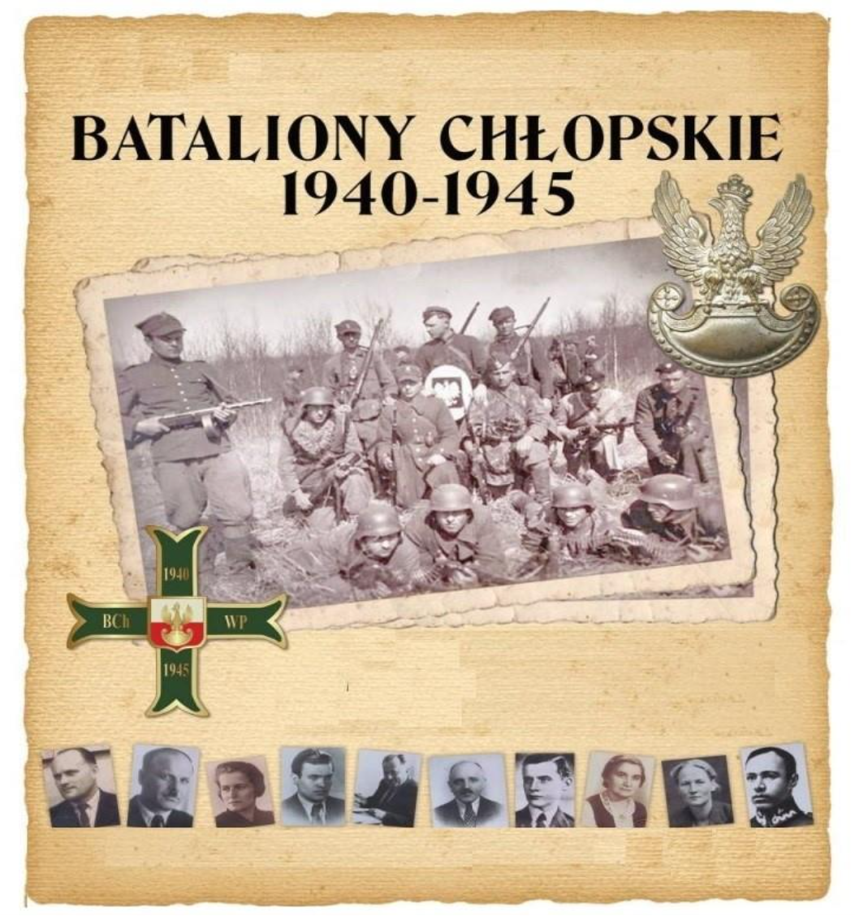
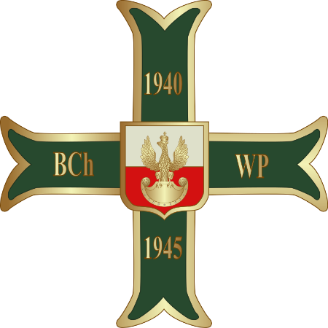

Slide 2
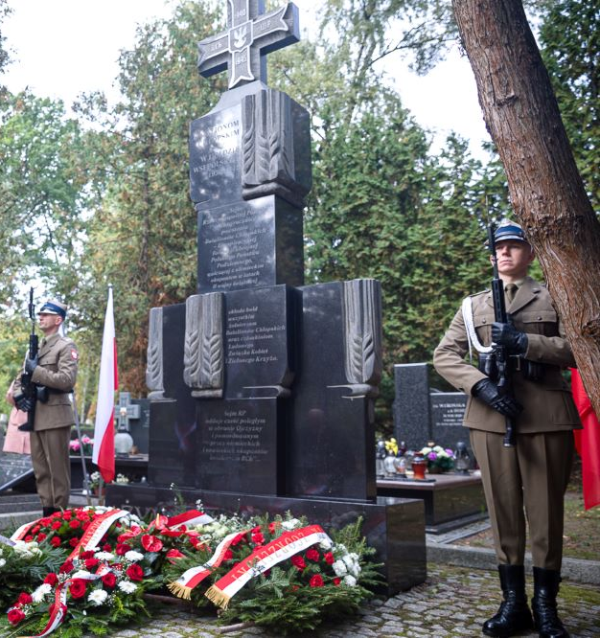
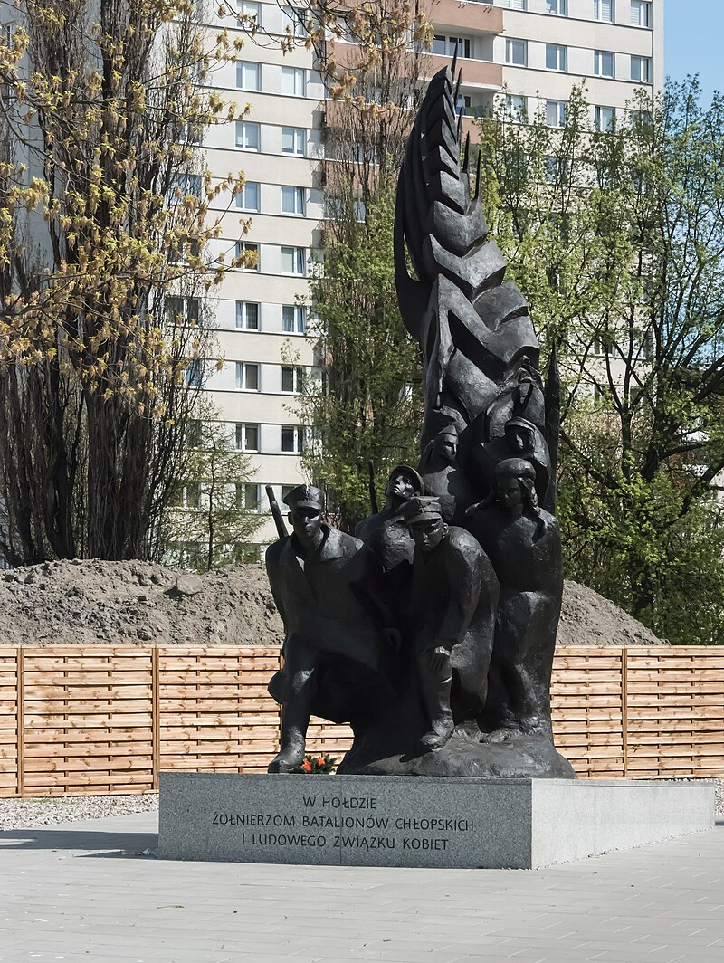

8 PAŹDZIERNIKA to ważna historyczna data,
dotykająca naszą szkołę w szczególny sposób.
Od 2000 roku dzień ten jest oficjalnie ustanowionym ŚWIĘTEM ŻOŁNIERZY BATALIONÓW CHŁOPSKICH - patrona naszej szkolnej społeczności od maja 1989 roku.

Slide 3
BATALIONY CHŁOPSKIE
PATRON SZKOŁY PODSTAWOWEJ Nr 109
W WARSZAWIE

Slide 4
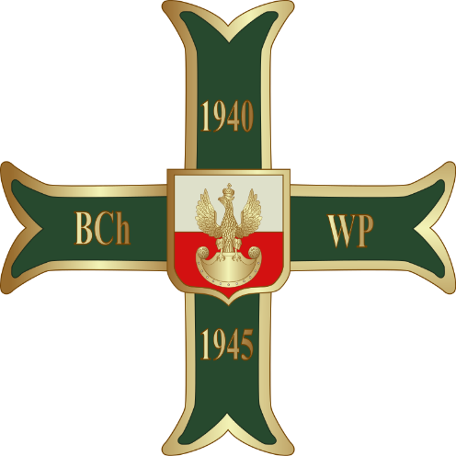

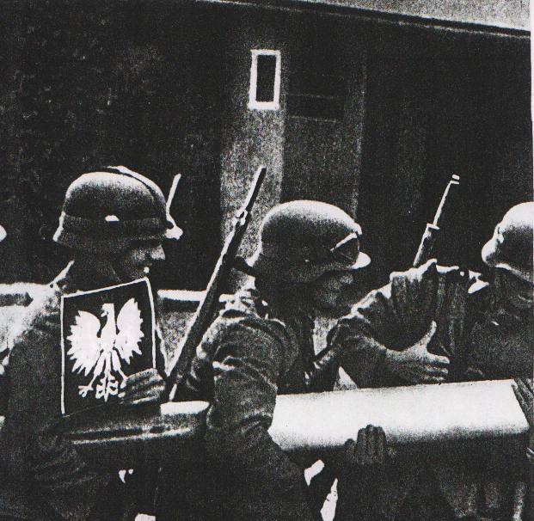
1 września 1939 r. o godzinie 4.45 Niemcy, bez wypowiedzenia wojny, przekroczyli granice Polski.

Slide 5
Celem agresji niemieckiej było zniszczenie Polski, zagarnięcie jej ziem, by powiększyć terytorium Niemiec.
17 września 1939 r. Związek Radziecki, realizując porozumienie z Niemcami z 23 sierpnia 1939 r. (traktat Ribbentrop – Mołotow), zaatakował Polskę od wschodu.

Slide 6
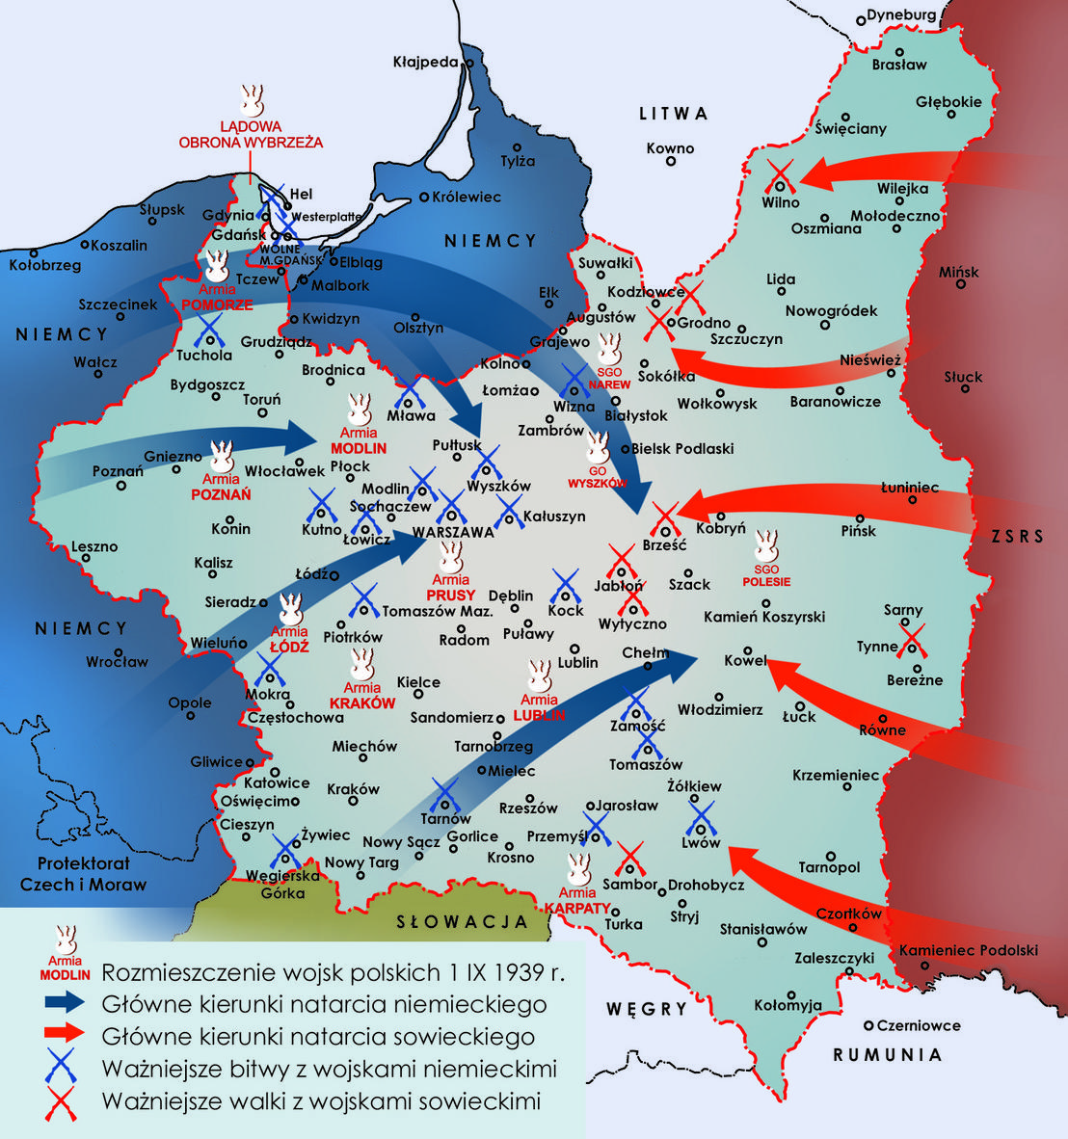

Slide 7
Nasi sojusznicy, Anglia i Francja nie spieszyli się z pomocą wojskową.
Najwyższe władze kraju – prezydent, premier i naczelny wódz, przekroczyli granicę z Rumunią
i udali się na emigrację.

Slide 8
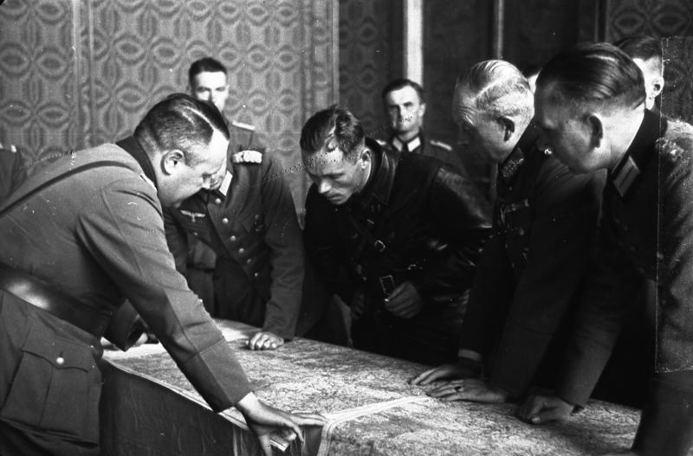
Polacy zostali sami, bezbronni, zdani na łaskę dwóch okupantów – niemieckiego i radzieckiego.
Agresorzy niemieccy i radzieccy po rozbiorze Polski ustalają nowe granice

Slide 9
Od września 1939 roku Polacy organizowali opór przeciw okupantom (tajne szkolnictwo, administracja, armia podziemna).
Patriotyczna postawa chłopów polskich znana była od wieków. Tak było i teraz. Chłopi,
a zwłaszcza młodzież wiejska, nie zamierzała czekać bezczynnie, chciała walczyć z wrogiem.

Slide 10
We wrześniu 1940 roku w Mikułowicach, trzech działaczy ruchu ludowego z kielecczyzny:
Franciszek Kamiński,
Stanisław Jagiełło (późniejszy komendant okręgu kieleckiego),
Władysław Zwiejski
opracowało regulamin STRAŻY CHŁOPSKIEJ.

Slide 11
Do zadań Straży Chłopskiej miało należeć:
prowadzenie prac ideowo – wychowawczych wśród członków SCh,
tworzenie oddziałów przeznaczonych
do utrzymania porządku wewnątrz kraju,
tworzenie wydzielonych oddziałów
do zabezpieczania działalności partyjno – politycznej ruchu ludowego.

Slide 12
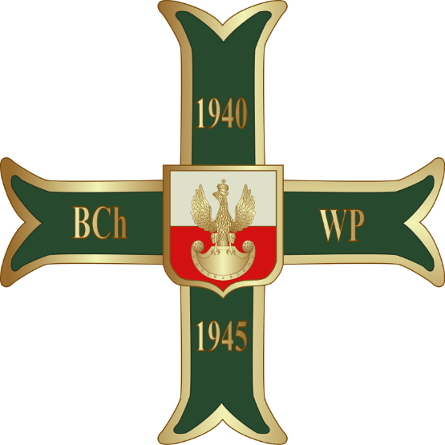
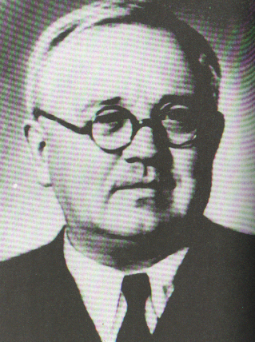
Franciszek Kamiński został Komendantem Głównym w dniu 8 października 1940 r.,
a Józef Niećko pełnomocnikiem do całokształtu działalności STRAŻY CHŁOPSKIEJ – „CHŁOSTRY”.

Slide 13
Organizowanie Straży Chłopskiej prowadzono we wszystkich województwach pod okupacją niemiecką. Utworzono 10 okręgów Batalionów Chłopskich.
I Okręg Warszawa Miasto BCh
VI Okręg Kraków BCh
VII Okręg Białystok BCh
II Okręg Warszawa Województwo BCh
VIII Okręg Wołyń BCh
III Okręg Kielce BCh
IX Okręg Lwów BCh
IV Okręg Lublin BCh
X Okręg Poznań BCh
V Okręg Łódź BCh

Slide 14
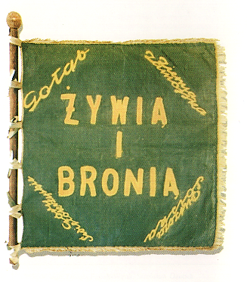
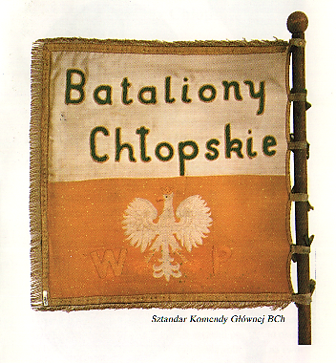
Sztandar Komendy Głównej BCh

Slide 15
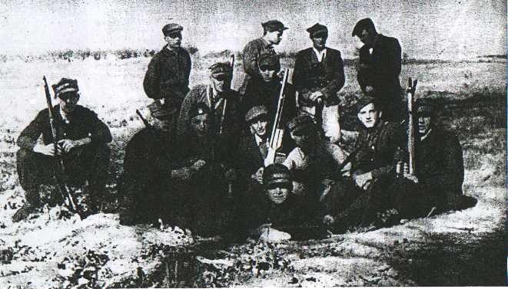
W 1941 roku BCh liczyły 12 tysięcy żołnierzy. W lipcu 1945 roku było ich już 157 tysięcy.

Slide 16
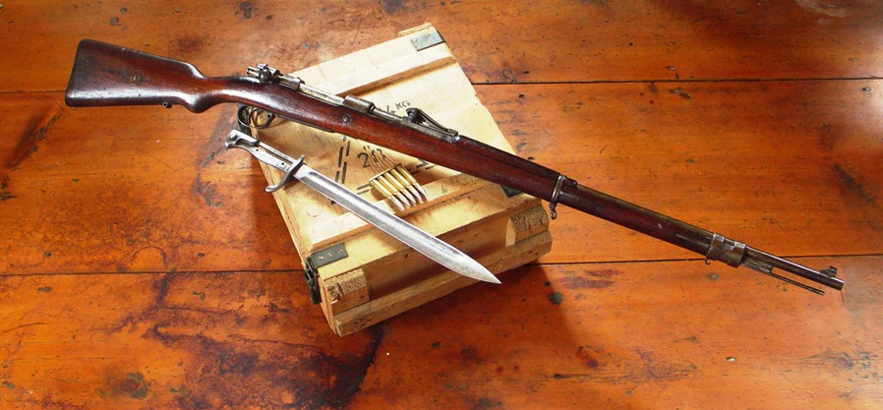
Bataliony Chłopskie miały niewiele broni. Większość pochodziła z terenów walk we wrześniu 1939 r. Zakładano także własne rusznikarnie, zdobywano ją na wrogu i otrzymywano ze zrzutów.

Slide 17
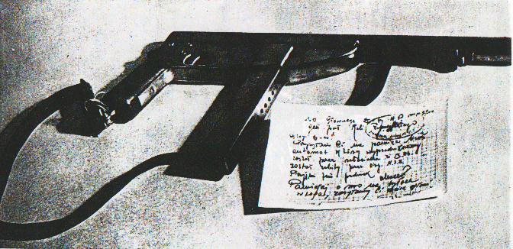
Pistolet skonstruowany przez żołnierza BCh

Slide 18
Do najaktywniejszych należały oddziały partyzanckie : - Jana Sońty „Ośki”, - Bolesława Krakowiaka „Bilofa”, - Eugeniusza Fąfary „Nawrota”, - Mieczysława Młudzika „Szczytniaka”, - Stanisława Śnitko „Sowy”, - Stanisława Basaja „Rysia”, - Jana Kędry „Błyskawicy”, - Zygmunta Golańskiego „Boruty”.

Slide 19
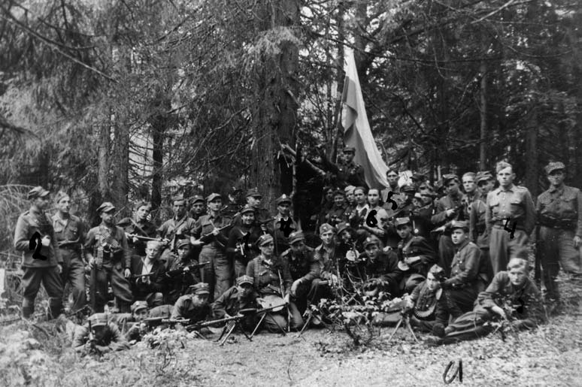
Żołnierze z OP BCh „Błyskawicy”

Slide 20
Bataliony Chłopskie w czasie II wojny światowej stoczyły wiele bitew i potyczek. Przeprowadziły 230 akcji sabotażowo – dywersyjnych na szlakach kolejowych, 1600 ataków na niemiecką administrację i policję. Zniszczyły wiele zakładów pracujących na rzecz okupanta. Na szczególne uznanie zasługuje walka żołnierzy BCh w obronie wysiedlanej ludności Zamojszczyzny.

Slide 21
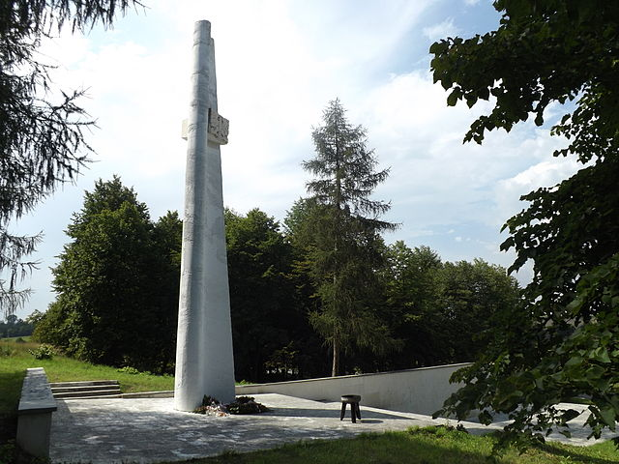
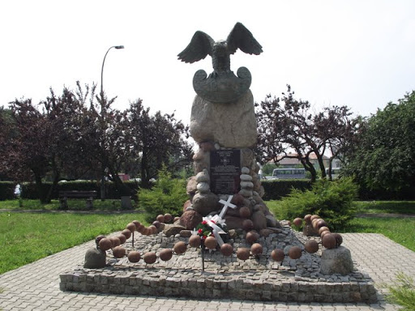
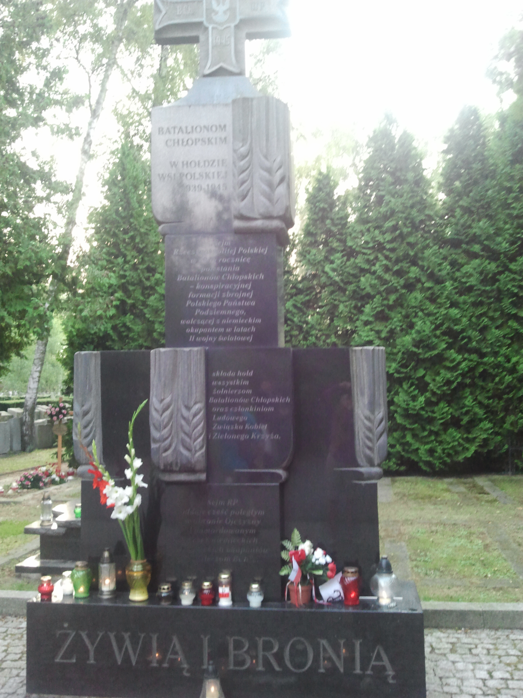
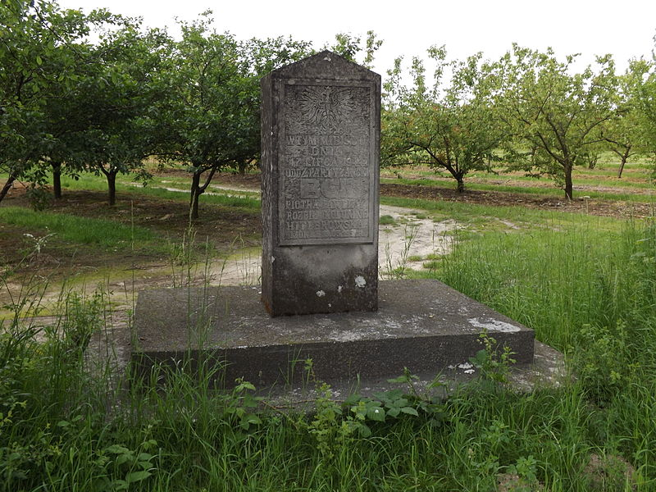
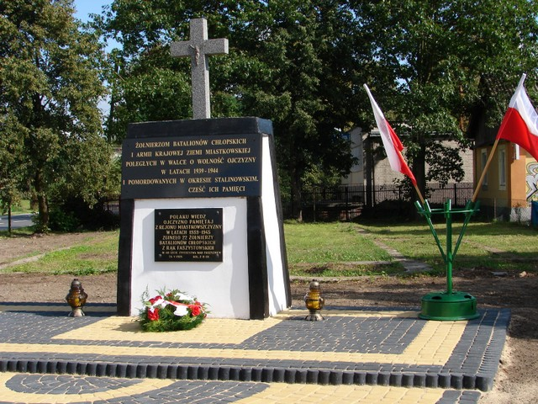
W czasie II wojny światowej zginęło wielu żołnierzy Batalionów Chłopskich. Pomniki przypominają o ich bohaterstwie i poświęceniu.
Pomnik w Byczowie poświęcony m.in. partyzantom Batalionów Chłopskich uczestniczącym w walkach w obronie Republiki Pińczowskiej
Pomnik w hołdzie żolnierzom polskiego panstwa podziemnego Batalionów Chłopskich i Ludowego Zwiazku Kobiet - Zamość
Pomnik Batalionów Chłopskich w Miastkowie
Pomnik Batalionów Chłopskich na Powązkach
Pomnik Batalionów Chłopskich w Mokrem

Slide 22
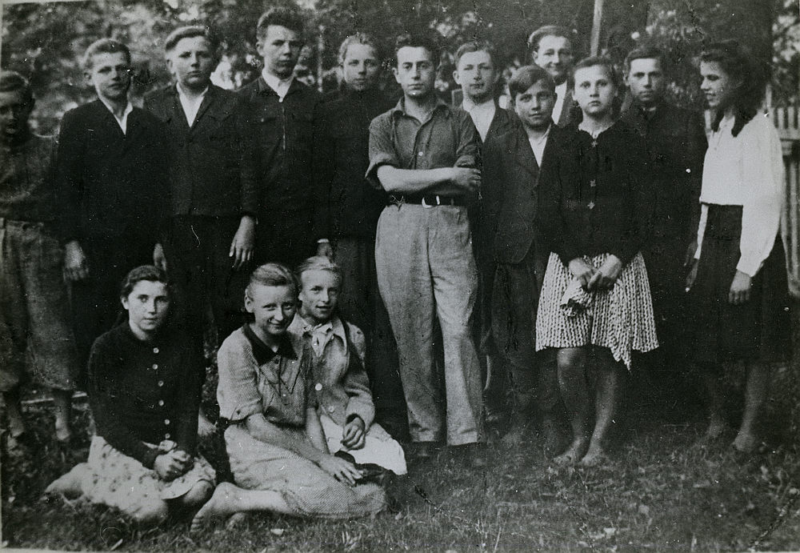
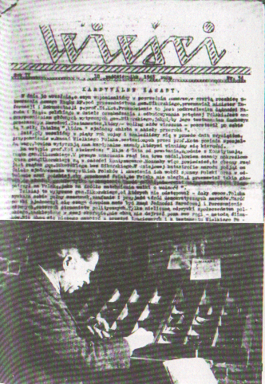
W czasie wojny Bataliony Chłopskie nie ograniczały się tylko do akcji zbrojnych. Organizowały także tajne szkolnictwo oraz wydawały pisma konspiracyjne.
Uczestnicy kursu tajnego nauczania.
Składanie pisma „WIEŚCI”

Slide 23
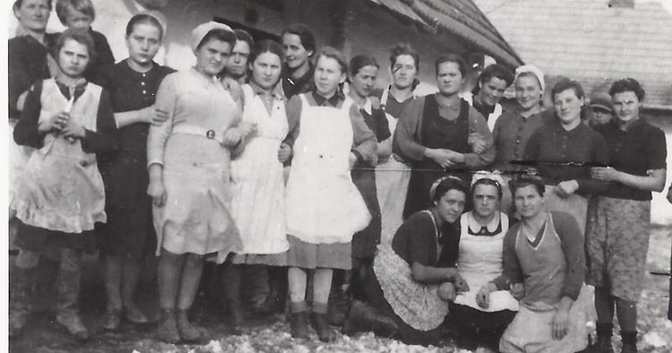
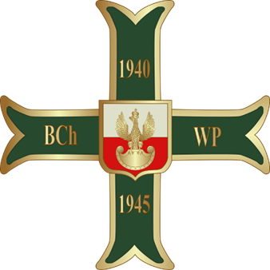
W szeregach Batalionów Chłopskich aktywnie działały również kobiety.
Utworzyły one Ludowy Związek Kobiet, który prowadził pracę kulturalną – oświatową, obsługiwał sieć łączności i kolportażu, opiekował się rodzinami aresztowanych i poległych żołnierzy BCh.

Slide 24
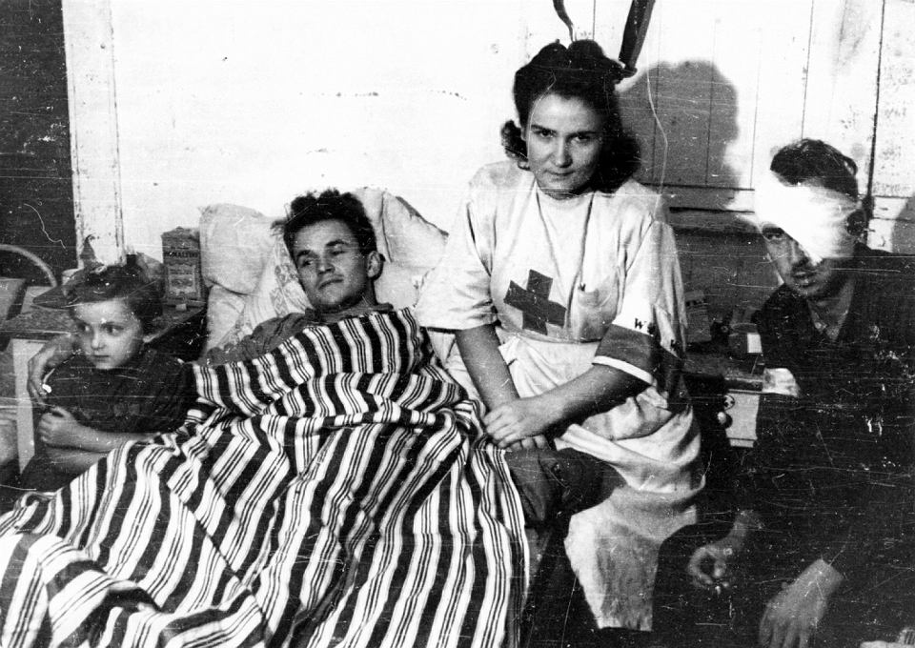
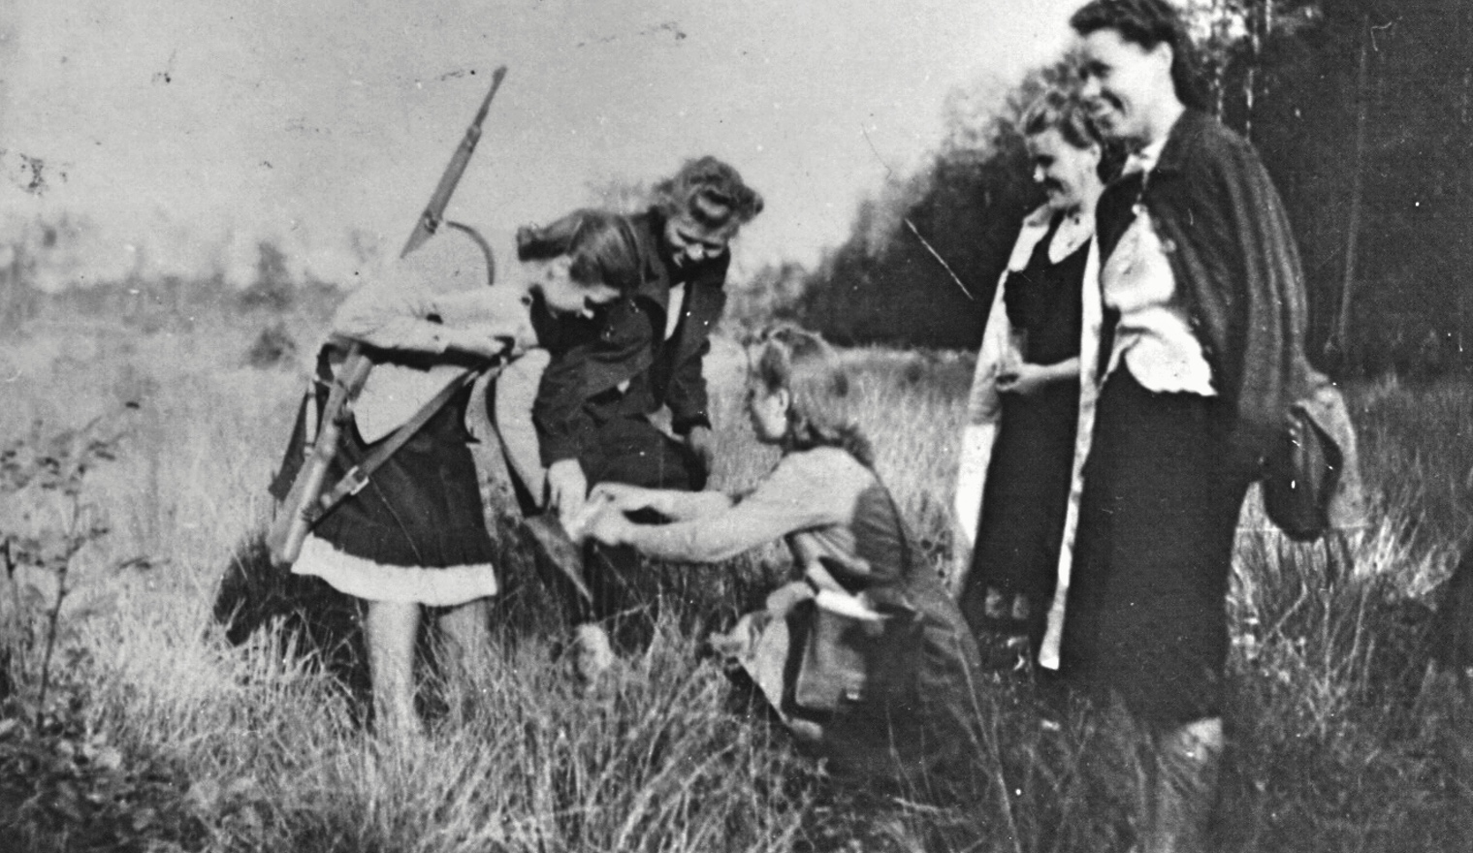
Wiele kobiet z Ludowego Związku Kobiet przeszło szkolenie sanitarne i niosło pomoc chorym i rannym partyzantom.

Slide 25
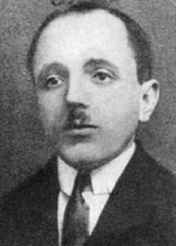
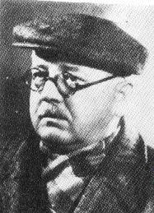
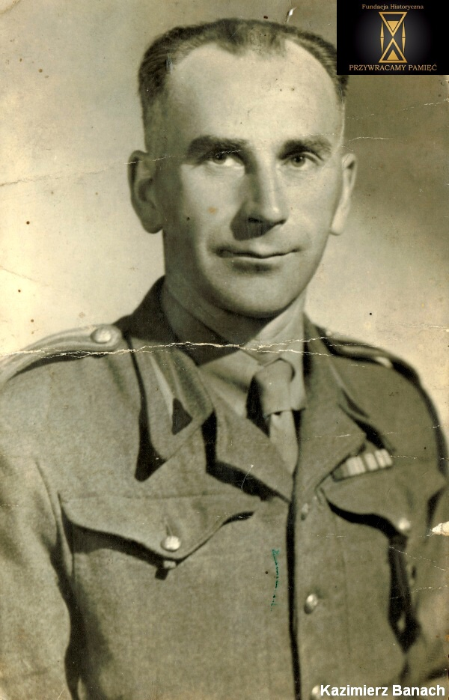
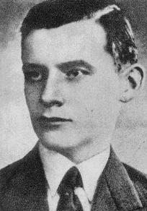
19 września 1945 roku Franciszek Kamiński, Józef Niećko, Kazimierz Banach i Stanisław Koter podpisali oświadczenie o ujawnieniu. Stworzyło to warunki umożliwiające powrót żołnierzy BCh do normalnego życia i wyjścia z konspiracji.

Slide 26
2 maja 1989 roku
Szkole Podstawowej Nr 109
w Warszawie
nadano imię Batalionów Chłopskich.

Slide 27
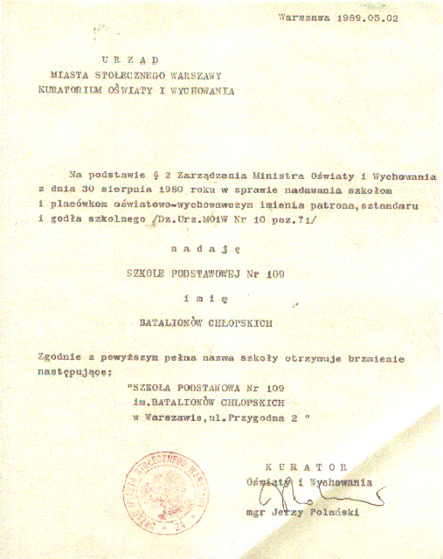
Akt nadania imienia szkole wręczył Tadeusz Szelachowski

Slide 28
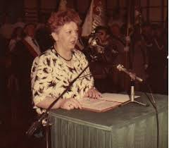
„Wybraliśmy bohaterów, którzy nie słowem,
a czynem wypowiadali podczas wojny zdanie:
ziemi służę.”
– stwierdziła podczas uroczystości pani dyrektor Elżbieta Pawelska.

Slide 29
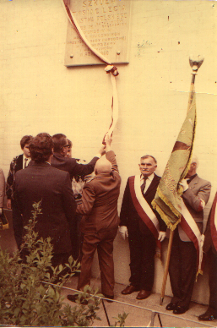
Odsłonięcie pamiątkowej tablicy na ścianie frontowej budynku szkoły

Slide 30
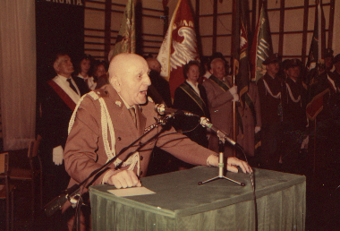
Wystąpienie Komendanta Głównego Batalionów Chłopskich gen. FRANCISZKA KAMIŃSKIEGO

Slide 31
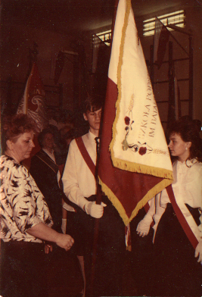
„Przekazuję Wam – Droga Młodzieży sztandar naszej szkoły noszącej od dzisiaj imię Batalionów Chłopskich. Stanowi on wyraz historii, która tkwi żywa w nas samych, a obecnie zostaje zamieniona w symbol. Sztandar ten, jako znak poświęcenia młodych pokoleń niech wam przypomina przeszłość po to, abyście mogli lepiej tworzyć przyszłość. Strzeżcie jego honoru.”
Dyrektor szkoły – p. Elżbieta Pawelska

Slide 32
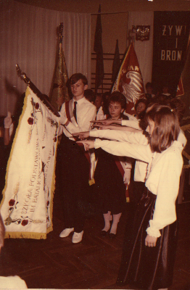
„ Przysięgamy . . . pamiętać o zaszczytnym imieniu szkoły,
strzec honoru sztandaru szkoły, być zawsze godnymi miana synów i córek narodu polskiego.”

Slide 33
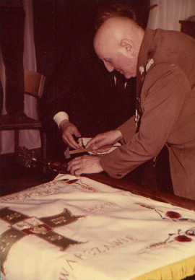
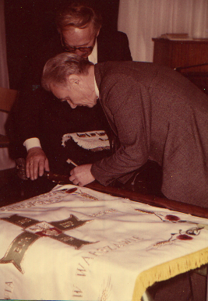
Wbijanie pamiątkowych gwoździ w drzewce sztandaru

Slide 34
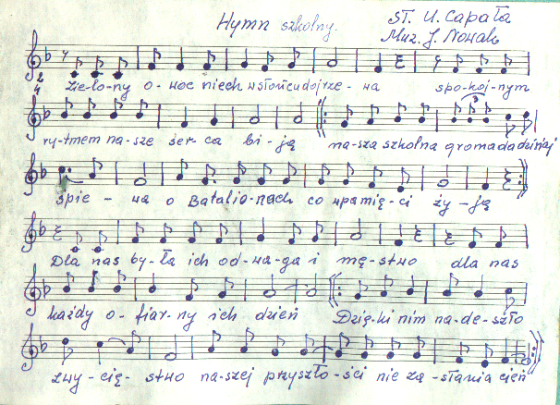
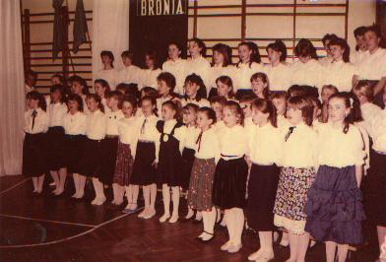
Prawykonanie hymnu szkoły

Slide 35
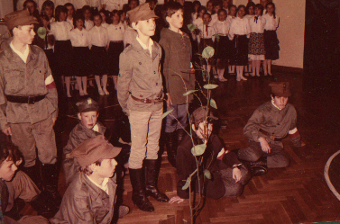
„Dziś malujemy pieśnią, wierszem, słowem powszedni trud żołnierski. Malujemy romantykę czasu, gdzie każda komenda, każdy wystrzał, każda partyzancka pogawędka stawała się historią.”
( Maciej Lepianka uczeń kl. IV a)

Slide 36
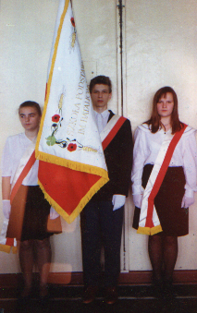
„Nasz szkolny sztandar”
Już poczet ze sztandarem maszeruje.
Każdy uczeń jest poważny, w sztandar się wpatruje, bo nasz szkolny sztandar
to rzecz wspaniała.
O tym, jak wygląda ?
Wie młodzież i dziatwa ta mała...

Slide 37
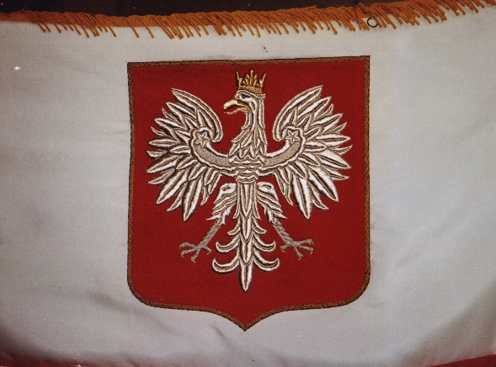
Barwa biało- czerwona, na niej srebrnopióry orzeł i złota korona.
Skrzydła orła szeroko na czerwonej tarczy rozpięte nad Polską, o której niezależność długo i dzielnie walczyło Polskie Wojsko.

Slide 38
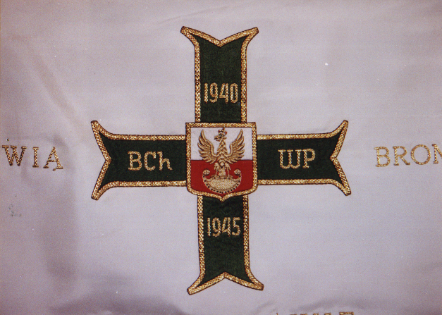
Na niewinnej bieli bechowski krzyż widnieje,
a daty na nim przypominają Batalionów Chłopskich dzieje.
1940-1945 to lata walk chłopskich żołnierzy.
Walczyli godnie o Polskę, więc cześć Im się należy.

Slide 39
W centrum krzyża złoty orzeł
z czapki polskiego żołnierza.
On lata walk o wolną Polskę rodakom przybliża.
Orzeł w koronie kamieniem cennym zdobionej.
Jest dostojny i piękny- bo to orzeł Polski
wolnej już i odrodzonej!

Slide 40
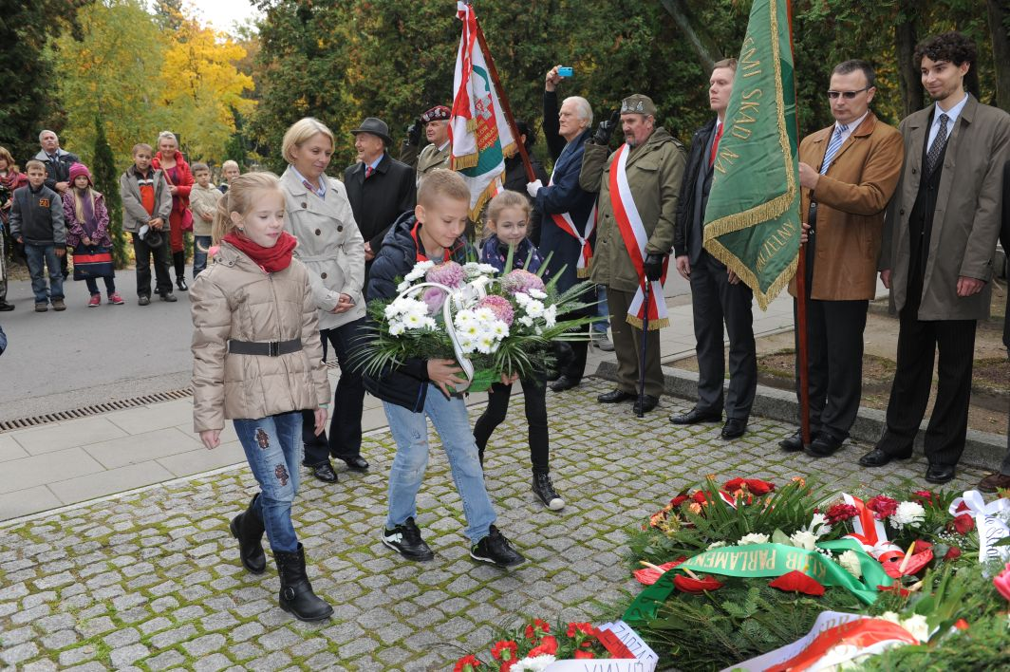
„Żywią i bronią” - głosi hasło sztandarowe.
Łączy ono czasy Kościuszki i czasy nowe.
Bo hasło kosynierów żołnierze BCh przejęli, gdyż podobne zadania w czasie wojny mieli.
Chłopi żywili naród,
bronili gdy była potrzeba.
O żołnierzach Batalionów Chłopskich pamiętać nam trzeba.

Slide 41
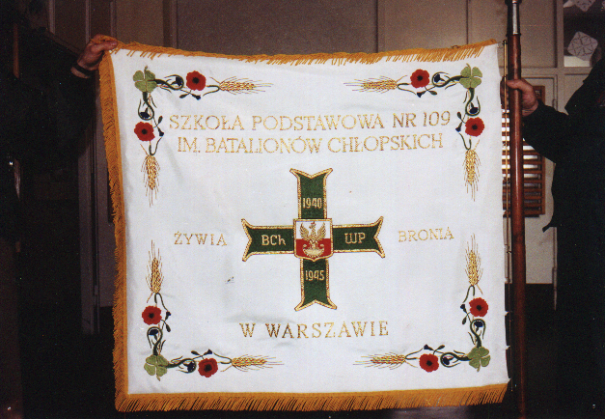

Slide 42
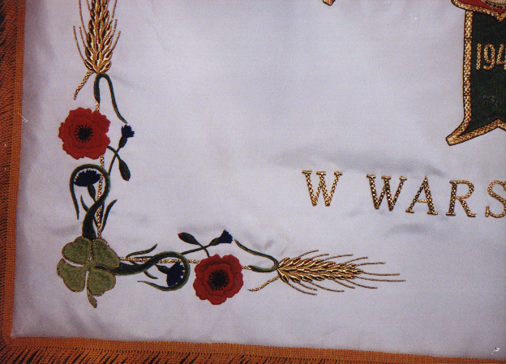
Wśród złotych kłosów pszenicy zielona koniczynka się przewija,
niebieski chaber i czerwone maki,
a wszyscy wiemy, że to polskiej wsi są znaki.

Slide 43

Złote gwoździe zdobią drzewce sztandarowe. Są wyryte na nich nazwiska honorowe. Nazwy instytucji szkole zasłużonych tu umieszczamy. Ich zasługi dla szkoły dobrze znamy.
wiersz ułożyli uczniowie kl. IV pod opieką p. Teresy Dymkowskiej w 1990 r.

Slide 44
Szkoła dba o kultywowanie tradycji związanych
z patronem. Corocznie odbywają się spotkania uczniów z kombatantami. Częstym gościem na tych spotkaniach była p. Janina Knyż, ps. „Bożena”.

Slide 45
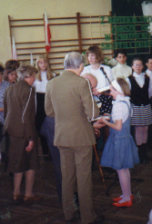
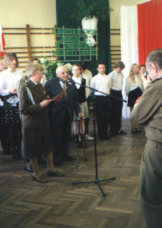
Każdego roku organizowany jest szkolny „Konkurs Wiedzy o Patronie”.
Na zdjęciach laureaci konkursu w roku szkolnym 1993/1994 odbierali nagrody z rąk Franciszka Kamińskiego Komendanta Głównego Batalionów Chłopskich

Slide 46
Uczniowie z najstarszych klas
osiągający dobre i bardzo dobre wyniki w nauce
posiadający wiedzę o patronie
wyróżniający się zachowaniem
działający aktywnie na rzecz szkoły
mogą ubiegać się o honorową
„Nagrodę Patrona Szkoły”.

Slide 47

Pierwszym laureatem tej nagrody został w roku szkolnym 1992/1993 Paweł Dudziak

Slide 48

W każdą rocznicę nadania szkole imienia Batalionów Chłopskich uroczyście obchodzimy Święto Szkoły.

Slide 49

V Rocznica nadania Naszej Szkole imienia -13 maja 1994 r.
Wśród zaproszonych gości Franciszek Kamiński Komendant Główny BCh

Slide 50

8 maja 1999 r. - w 10 rocznicę nadania imienia odsłonięto pamiątkową tablicę

Slide 51


W 20 rocznicę nadania imienia – w maju 2009 r., tablica została przeniesiona do nowego skrzydła budynku szkoły.

Slide 52


8 maja 2009 świętowaliśmy XX rocznicę nadania szkole imienia pod hasłem:
„Gdzie są kwiaty z tamtych lat”

Slide 53

14 maja 2014 r. świętowaliśmy XXV rocznicę nadania szkole imienia pod hasłem:
„Ojczystej Ziemi służę”
„Bohaterowie nie umierają
żyją wiecznie w sercach tych,
Którzy podążają ich śladami”
Emilly Potter

Slide 54

14 maja 2014 świętowaliśmy XXV rocznicę nadania szkole imienia pod hasłem:
„Ojczystej Ziemi służę”
„Bohaterowie nie umierają
żyją wiecznie w sercach tych,
Którzy podążają ich śladami”
Emilly Potter

Slide 55


XXV rocznica – wystawy

Slide 56



XXV rocznica – nasze dekoracje

Slide 57

XXV rocznica – nasz poczet sztandarowy

Slide 58




Slide 59

XXX rocznica – nasze dekoracje

Slide 60

23 maja 2019 r. świętowaliśmy XXX rocznicę nadania szkole imienia pod hasłem:
„KAMIEŃ BECHOWCA”

Slide 61


XXX rocznica – nasze dekoracje

Slide 62


Slide 63


Slide 64
Opracowano na podstawie materiałów Muzeum Historii Ruchu Ludowego i zasobów archiwalnych szkoły.

